Slide 1
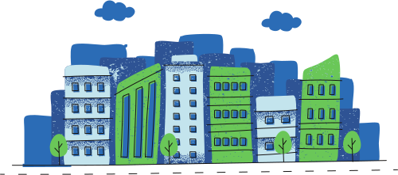
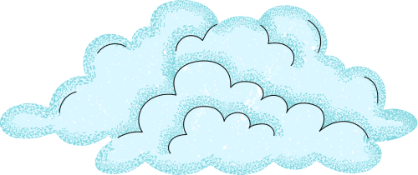


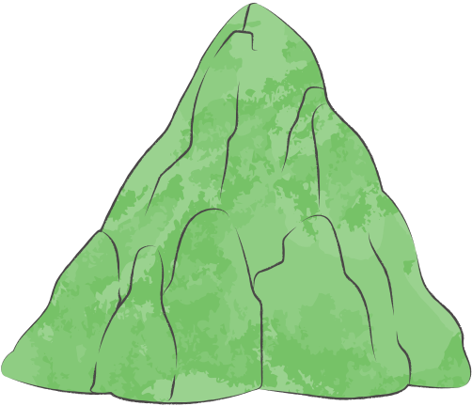
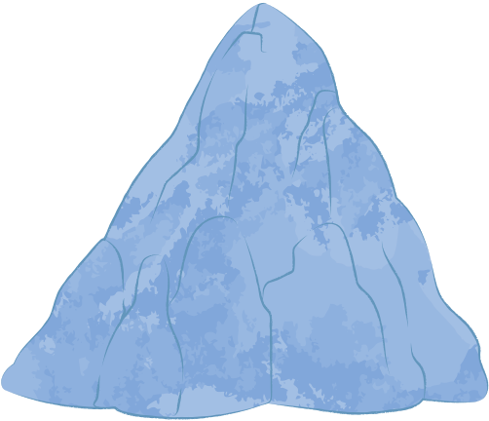
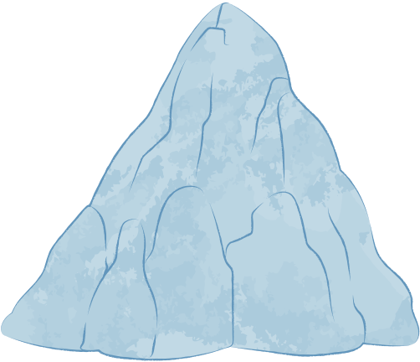
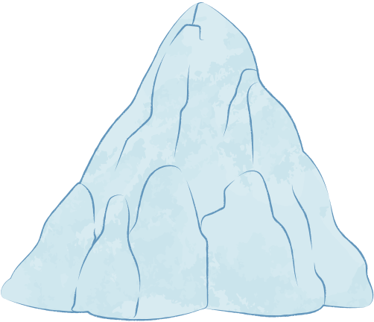

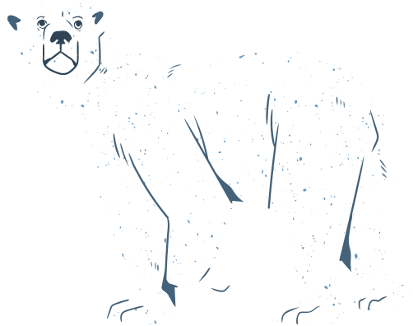





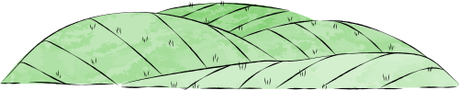



SEQUÊNCIA DIDÁTICA 1: ÁGUA É TUDO, CAPTOU?
AULA 4:
Água para todos?

Slide 2
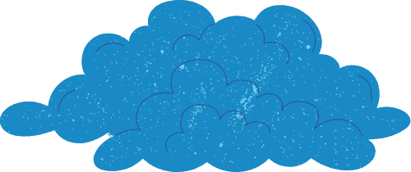


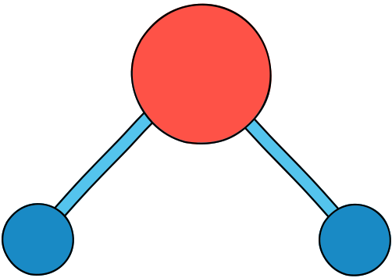


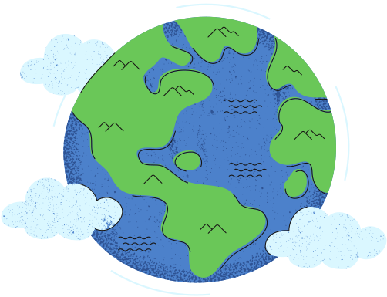



Nosso planeta está aproximadamente 71% coberto por água.
Onde toda essa água pode ser encontrada?
Vamos seguir e descobrir!
O
H
H

Slide 3
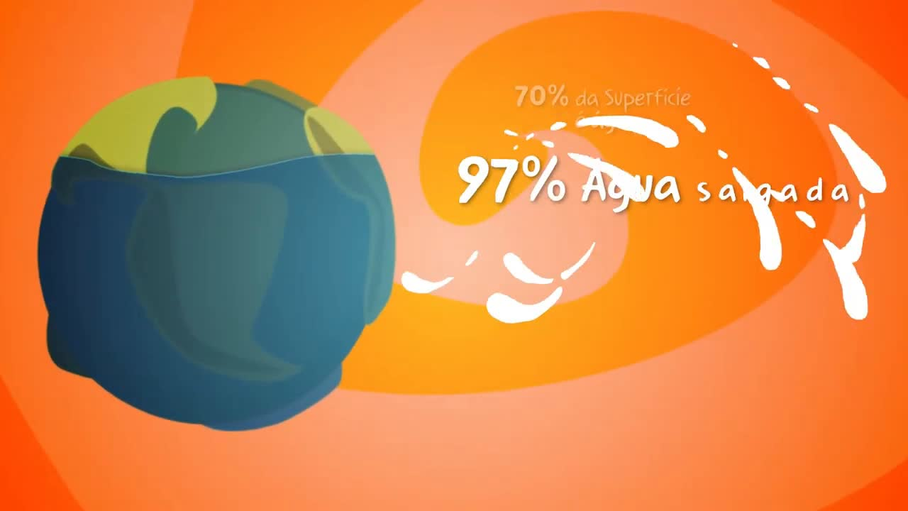
Vídeo: Distribuição da Água. Disponível em: https://www.youtube.com/watch?v=rHEvrDRoJao

Slide 4
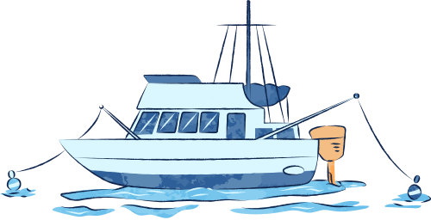


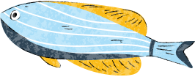




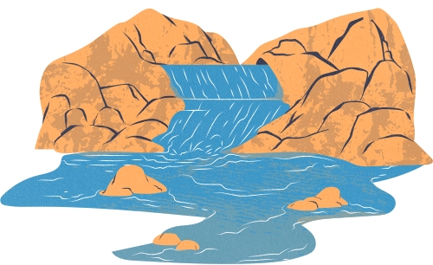

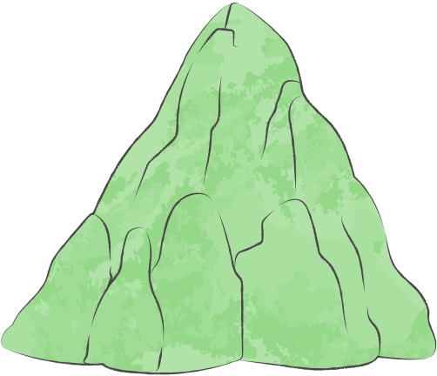


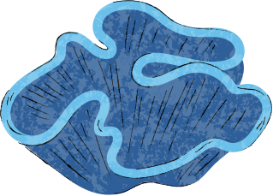


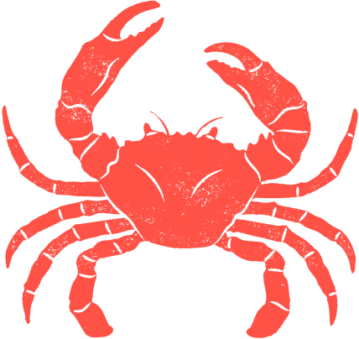
Água Salgada
Água Doce
Possui alta concentração de sal.
Possui baixa concentração de sal.
Pode ser encontrada nos mares e oceanos. É o habitat de organismos como algas, tubarões e baleias.
Pode ser encontrada nos corpos d’água como lagos, rios e geleiras. É o habitat de organismos como anfíbios e peixes.

Slide 5
ÁGUA SALGADA
97,5% da água do planeta é salgada, encontrada nos oceanos, inadequada para consumo direto e agricultura.
ÁGUA DOCE INACESSÍVEL
APENAS 2,5% é água doce, e a maior parte (68,7%) está presa em geleiras e calotas polares.
ÁGUA SUBTERRÂNEA
30,1% da água doce está em aquíferos subterrâneos, de difícil acesso para muitas comunidades.
ÁGUA ACESSÍVEL
SOMENTE 0,3% da água doce está em rios, lagos e na atmosfera, disponível para uso humano.

Slide 6

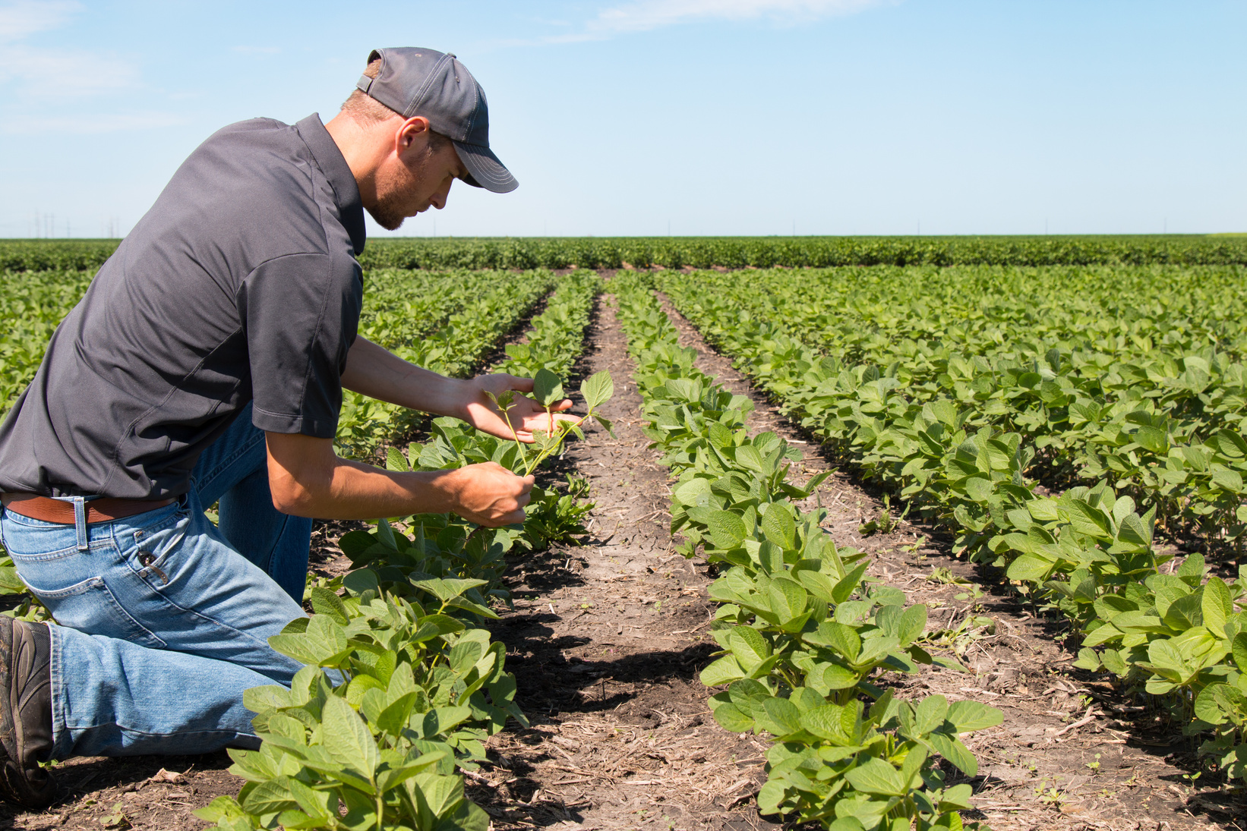
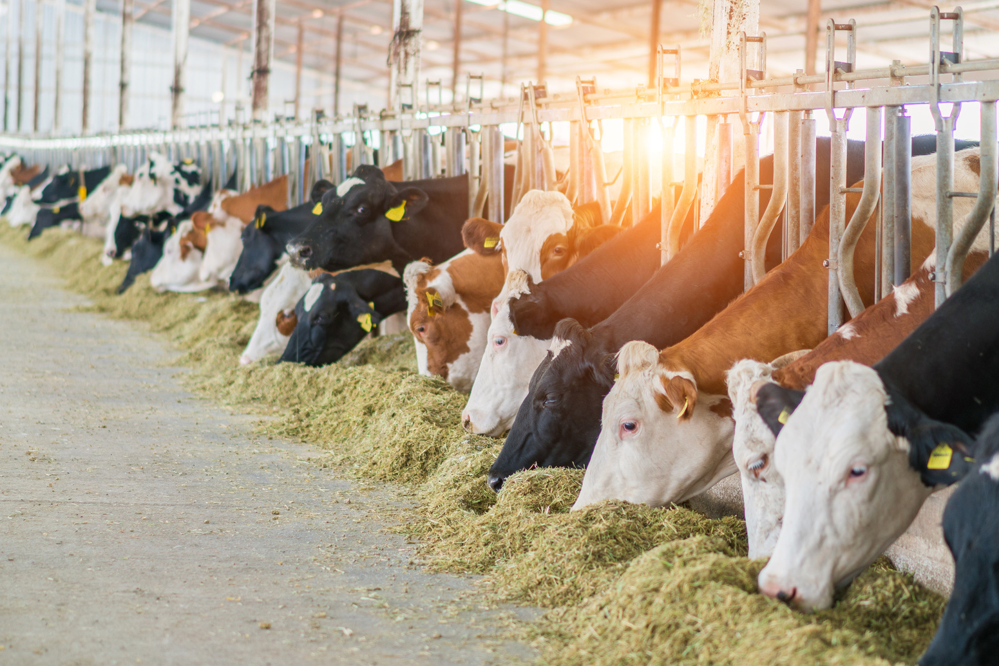
Segundo a Organização das Nações Unidas para a Alimentação e Agricultura (FAO), é a atividade agropecuária a principal responsável pelo uso da água.

Slide 7


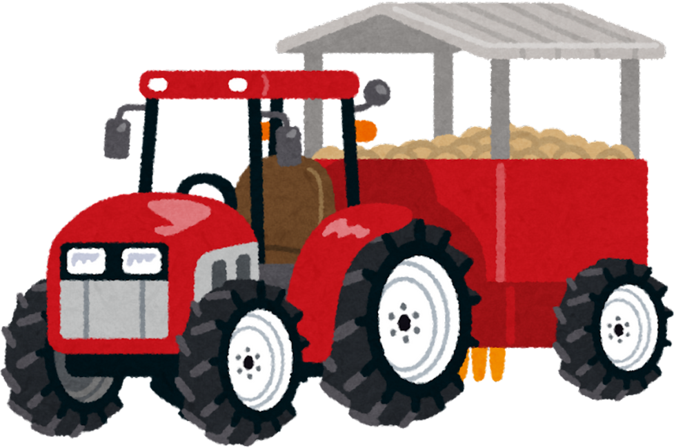
AGRICULTURA
A agricultura é a maior consumidora de água doce do mundo, representando cerca de 70% da retirada global.
A irrigação de lavouras, como arroz, milho e algodão, demanda grandes volumes de água (1 kg de arroz pode consumir até 2.500 litros), contribuindo para o estresse hídrico em várias regiões.

Slide 8

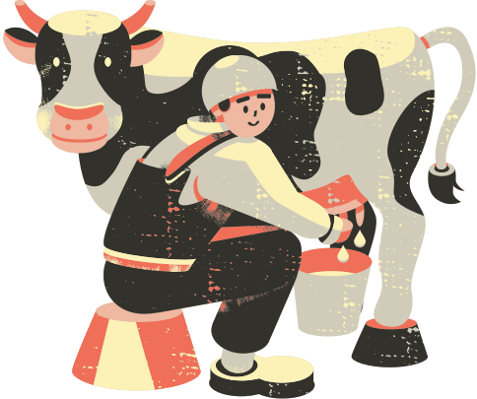
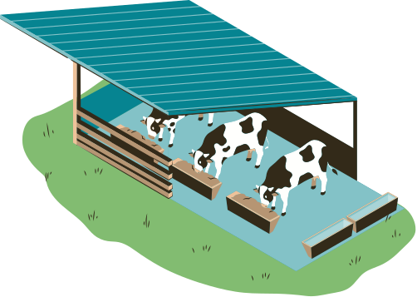
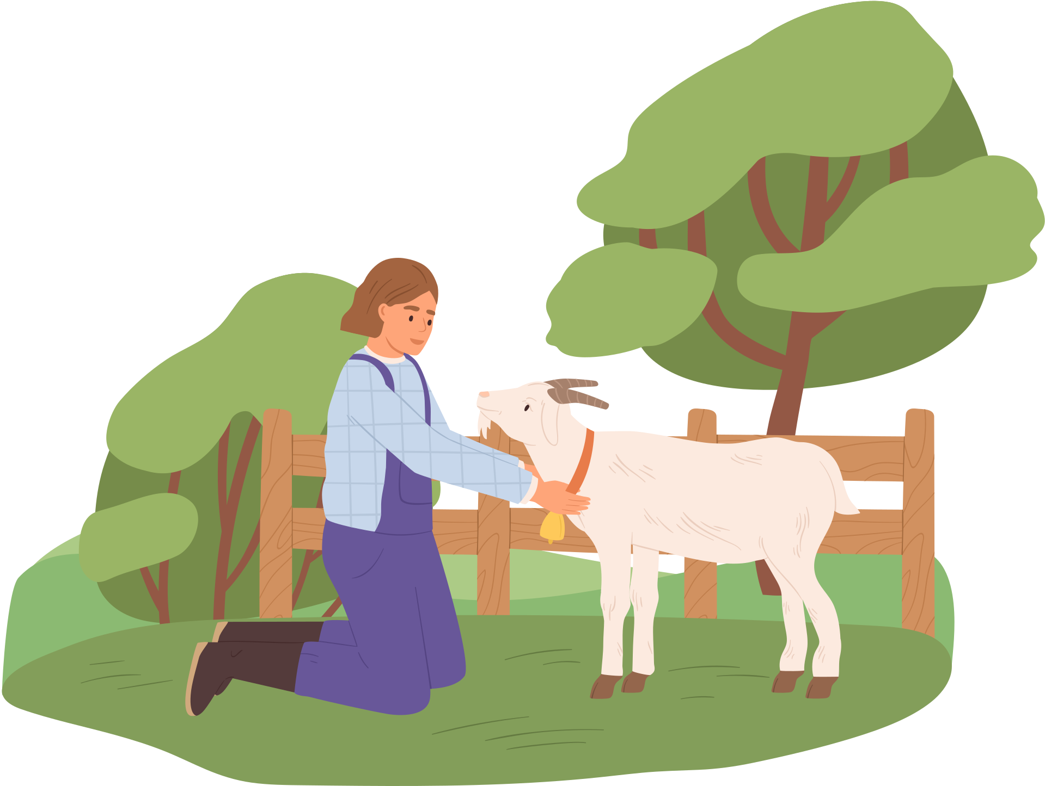
PECUÁRIA
Responsável por cerca de 15% do consumo global de água doce, a pecuária é o segundo maior consumidor no setor agrícola.
Essa pegada hídrica impressionante é impulsionada pela produção de carne, leite e outros produtos de origem animal.
A produção de 1 kg de carne bovina pode demandar até 15.400 litros de água, considerando a irrigação das pastagens, produção de ração, consumo dos animais e limpeza das instalações.

Slide 9
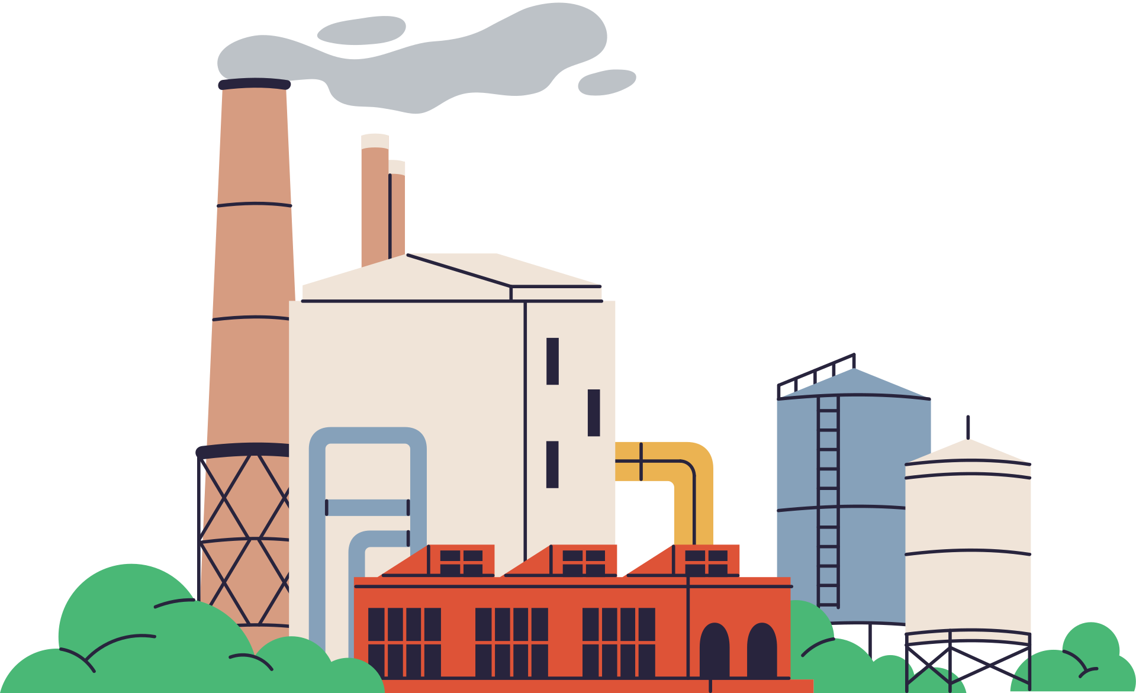
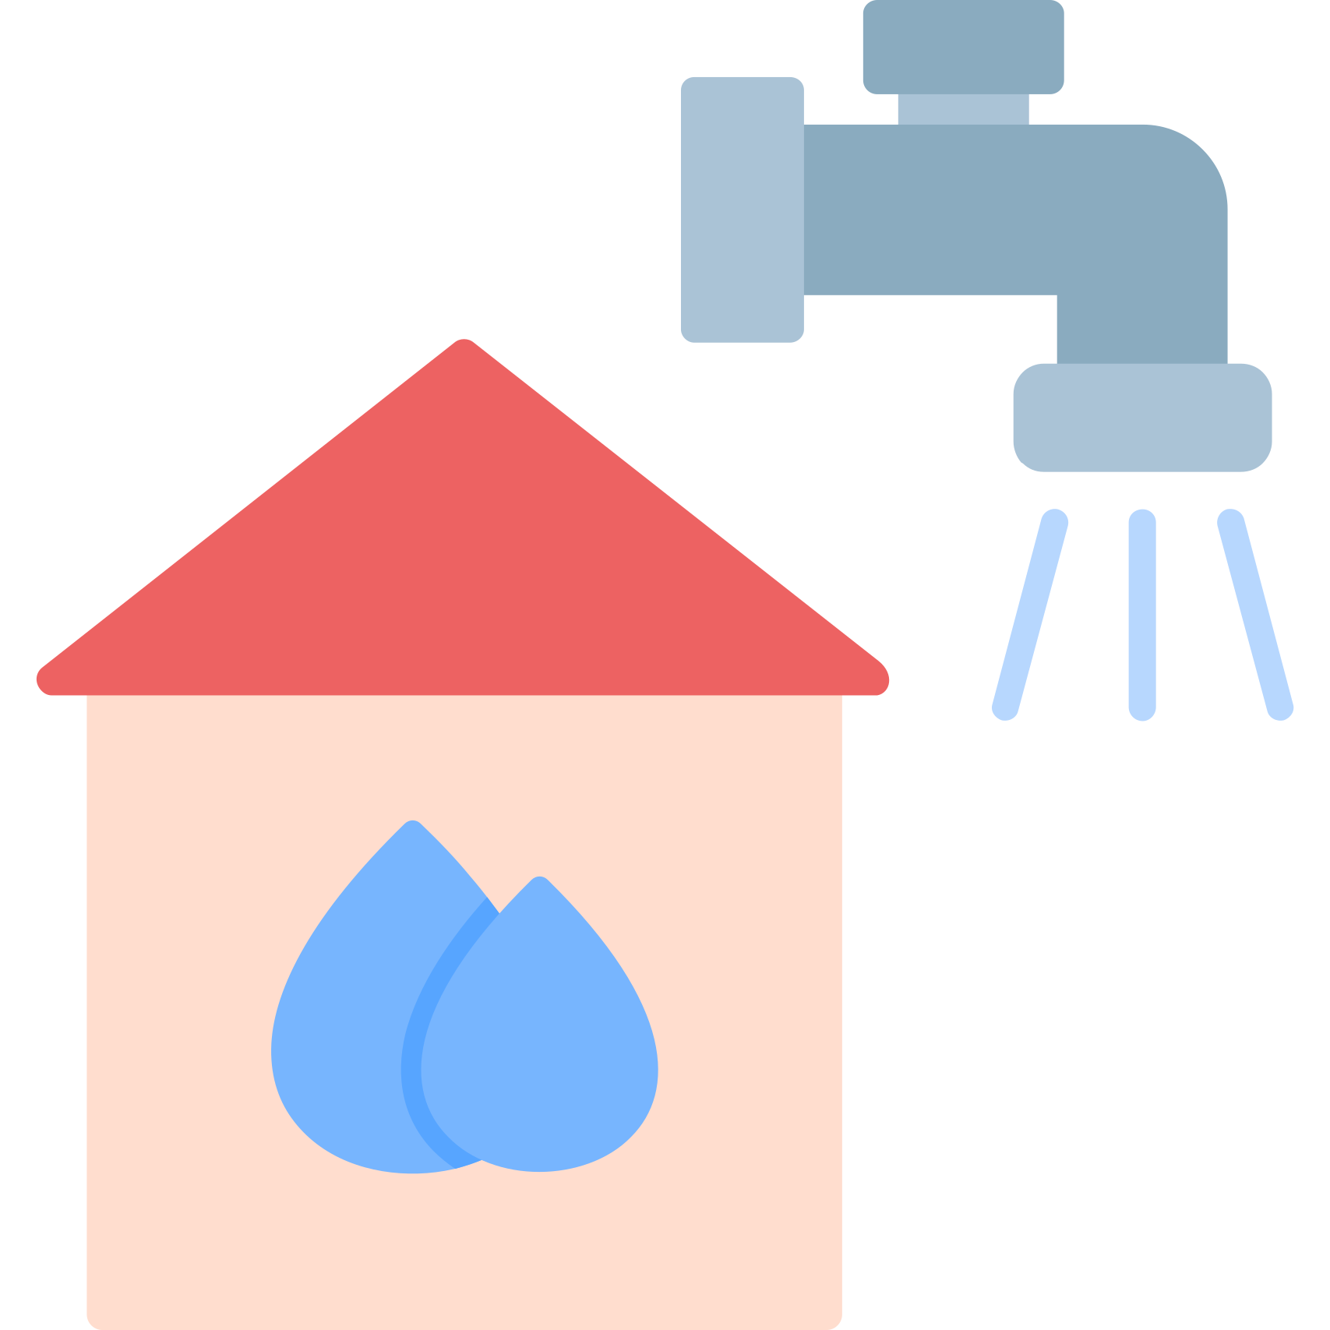
Outras atividades
INDÚSTRIA
CONSOME CERCA DE 20% da água doce global, usada em processos de fabricação, refrigeração e geração de energia. Setores como o têxtil e o de papel e celulose são grandes consumidores.
USO DOMÉSTICO
RESPONSÁVEL POR aproximadamente 10% da retirada global de água. Inclui água para beber, cozinhar, higiene pessoal, saneamento e jardinagem. Há grandes variações entre países.

Slide 10
Desigualdade no acesso à água
+ DE 2 BILHÕES
~ 700 MILHÕES
de pessoas não têm acesso a serviços de água potável gerenciados com segurança, segundo dados da OMS/UNICEF (2023).
de pessoas ainda não têm acesso a serviços básicos de água potável, um desafio persistente em diversas partes do mundo.
40%
MILHÕES
da população na África Subsaariana não possui acesso básico, gastando horas buscando água.
de pessoas vivem em áreas com escassez hídrica extrema no Sul da Ásia, um epicentro da crise global da água.

Slide 11
Impactos e Desafios da Escassez Hídrica
Saúde Pública: A falta de saneamento adequado causa doenças como cólera e diarreia, levando a 829.000 mortes anuais globalmente.
Migração Forçada: Comunidades inteiras são deslocadas devido à inviabilidade da vida em suas terras, impulsionando fluxos migratórios.
Segurança Alimentar: A escassez de água afeta a produção agrícola, resultando em perdas de colheitas e, consequentemente, em insegurança alimentar e fome.
Impacto Econômico: Bilhões de dólares são perdidos anualmente devido a doenças relacionadas à água e à redução da produtividade econômica.
Conflitos Sociais: Disputas por recursos hídricos se tornam mais frequentes em regiões áridas ou sob estresse hídrico, gerando instabilidade.

Slide 12
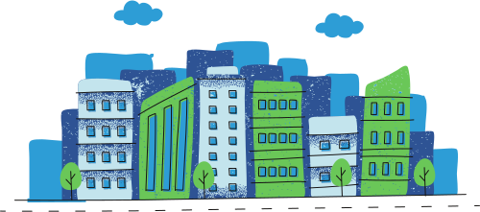


Obrigado (a)!
Dúvidas?

